Slide 5
Trường em tổ chức chuyến thăm một trường bạn ở tỉnh khác. Lớp em cũng tham gia chuyến đi này.

Slide 6
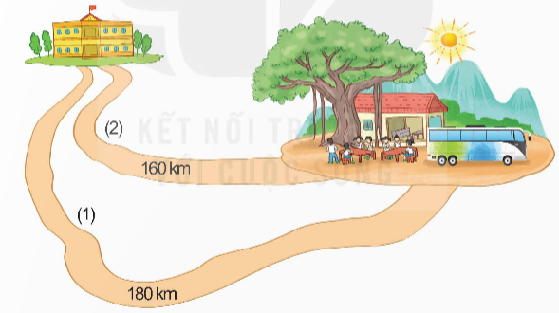
1
Từ trường em đến trường bạn có hai con đường:
- Con đường thứ nhất dài 180 km, vận tốc xe dự định đi trên con đường này là 80 km/h.
- Con đường thứ hai dài 160 km, vận tốc xe dự định đi trên con đường này là 50 km/h.
Hỏi xe đi con đường nào sẽ tốn ít thời gian hơn và thời gian dự định đi là bao lâu?

Slide 7
Bài giải:
Xe đi con đường thứ nhất hết số thời gian là:
180 : 80 = 2,25 (giờ)
Xe đi con đường thứ hai hết số thời gian là:
160 : 50 = 3,2 (giờ)
Vì 2,25 giờ < 3,2 giờ
Vậy xe đi con đường thứ nhất sẽ tốn ít thời gian hơn và thời gian dự định đi là 2,25 giờ (2 giờ 15 phút)

Slide 8
2
Cô giáo chủ nhiệm quyết định chọn con đường thứ nhất. Sau khi đi được 1 giờ với vận tốc dự định, cả đoàn dừng lại để nghỉ ngơi. Hỏi điểm nghỉ ngơi cách nơi đến bao nhiêu ki-lô-mét?
Bài giải:
Quãng đường xe đi được sau 1 giờ là:
80 × 1 = 80 (km)
Điểm nghỉ ngơi cách nơi đến là:
180 – 80 = 100 (km)
Đáp số: 100 km.

Slide 9
3
Sau khi nghỉ ngơi xong, xe đi quãng đường còn lại hết 1 giờ 36 phút. Em hãy tính vận tốc trung bình mà xe đã đi hết quãng đường đó (theo đơn vị km/h).
Bài giải:
Đổi: 1 giờ 36 phút = 1,6 giờ
Vận tốc trung bình mà xe đã đi hết quãng đường đó là:
100 : 1,6 = 62,5 (km/h)
Đáp số: 62,5 km/h.

Slide 10
TẠM BIỆT!

